Slide 1
ZIMSKA OLIMPIJADA
Ivanska ,22.veljače 2017.

Slide 2
OPĆI PODACI:
Nadnevak: 22. 2. 2017.
Mjesto: Matična škola Ivanska ,školsko – sportska dvorana u Ivanskoj
Broj djece: 105 učenika od 1. – 4.razreda
MŠ Ivanska , PŠ Narta i Donja Petrička
Nastavni predmeti: Tjelesna i zdravstvena kultura
Glazbena kultura
Priroda i društvo
Hrvatski jezik
Matematika
Engleski jezik
Njemački jezik

Slide 3
Oblik rada: rad u skupinama
Nastavne metode: metoda demonstracije, metoda usmenog
izlaganja,pisanja,čitanja,rješavanja
zadataka,govorenja i slušanja,pjevanje
vježbanje
Aktivnosti za učenike: slušanje himne, slaganje slagalice, igra,pjevanje, kviz znanja,memory-igra,dopunjavanje rečenica,slaganje rečenica,igra izbaci uljeza,labirinti,pronađi par,igra asocijacije,DA-NE pitalice,zadaci riječima, rebusi,zagonetke,vježbanje, sudjelovanje u sportskim aktivnostima

Slide 4
CILJ NASTAVE:
- ponoviti usvojenost naučenih nastavnih sadržaja kroz integriranu nastavu
ISHODI GOO:
- razvija i utvrđuje tjelesni,socijalni,govorni i kognitivni razvoj

Slide 5
ZADATCI NASTAVE;
-ponoviti i utvrditi jezične sadržaje kroz jezične igre i različite
aktivnosti
- ponoviti i utvrditi znanje iz matematike kroz zadatke riječima i igru
-ponoviti i utvrditi sadržaje o zimi u zavičaju
-ponoviti i uvježbati znanje njemačkog i engleskog jezika uz slike
-naučiti riječi hrvatske himne
-razvijati interes za tjelesno vježbanje
-utjecati na razvoj opće motorike
-razvijati sposobnost promatranja i logičkog zaključivanja
-razvijati i primjenjivati kulturno i sportsko ponašanje
-poticati suradnju ,upornost,aktivan rad i motiviranost
-razvijati interes za timskim radom,igrom i međusobnom suradnjom

Slide 6
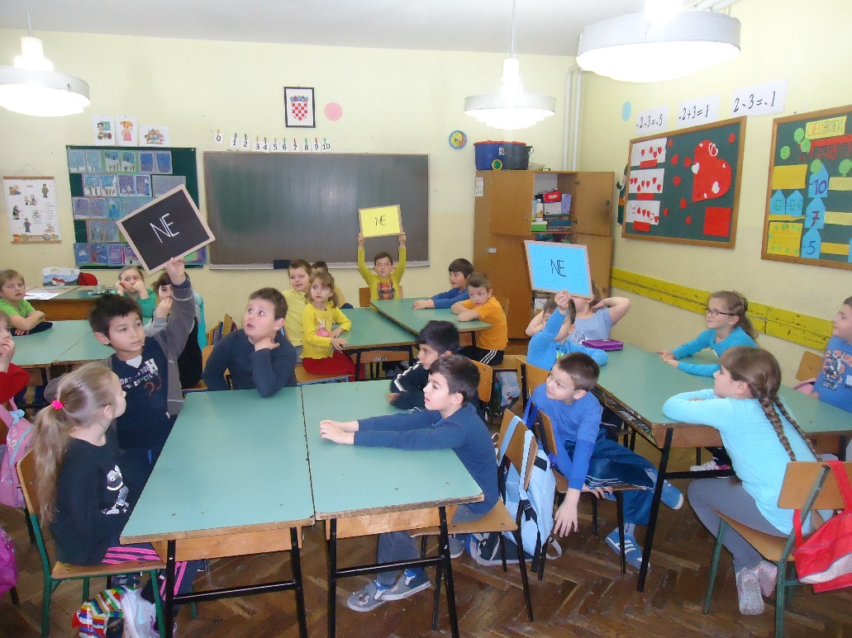
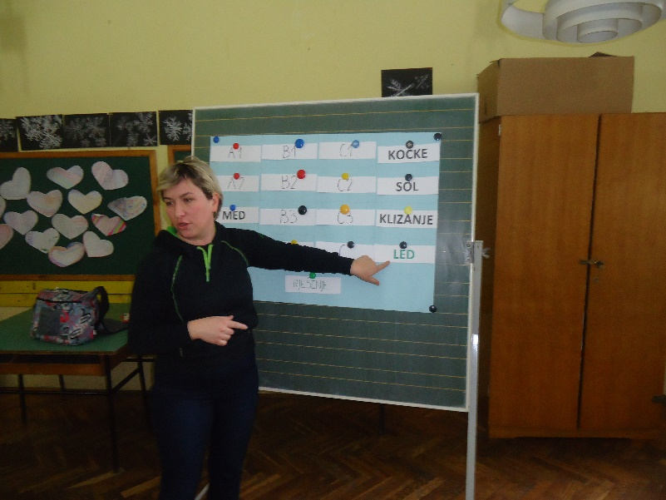
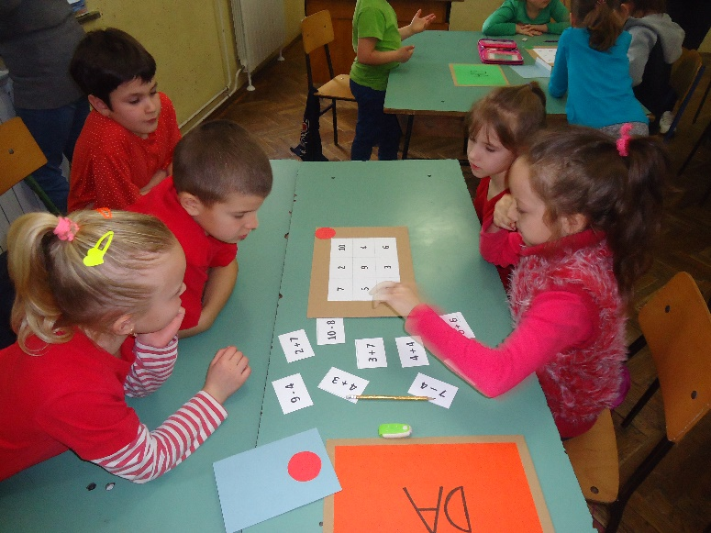
KVIZOVI I IGRE PO RAZREDIMA
1. RAZRED
HJ- Glas,slovo,riječ
rečenica-ponavljanje
MAT-zadaci riječima u
skupu brojeva do 10-
ponavljanje
PID-Zima-ponavljanje

Slide 7
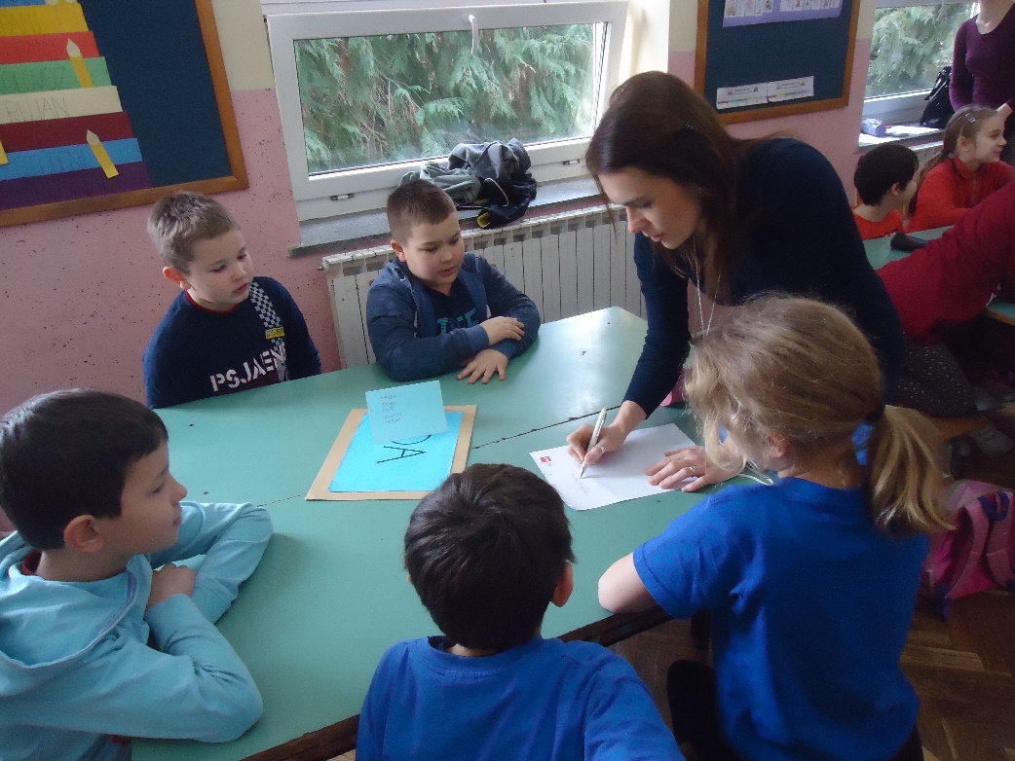
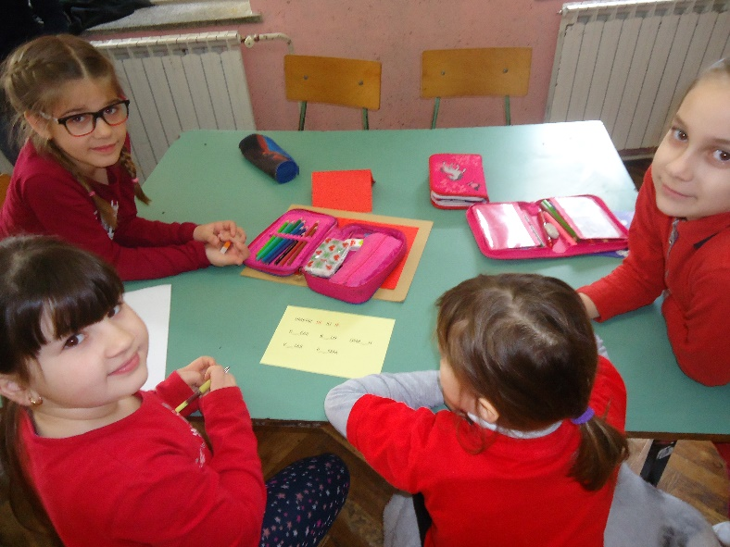
2. RAZRED
HJ-Jezične igre-
imenice,slog u riječi,red
riječi u rečenici
MAT-Zbrajanje i
oduzimanje u skupu
brojeva do 100,jedinice
za novac- ponavljanje
PID- Zima-ponavljanje

Slide 8
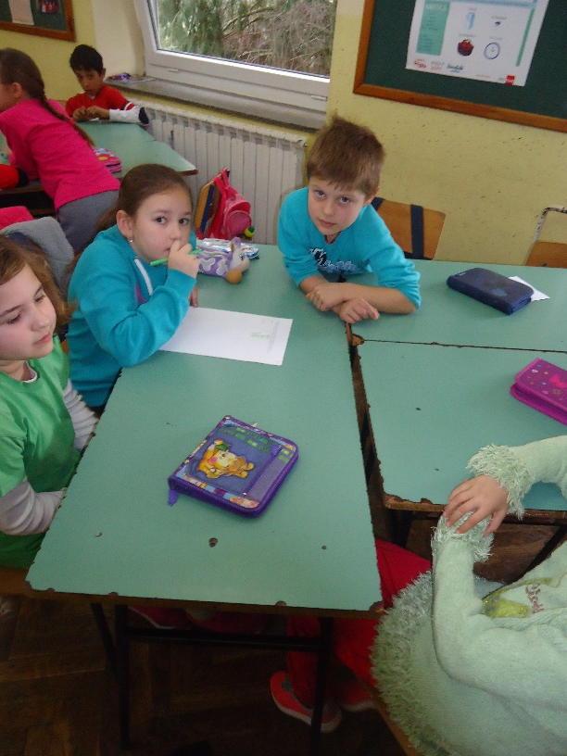
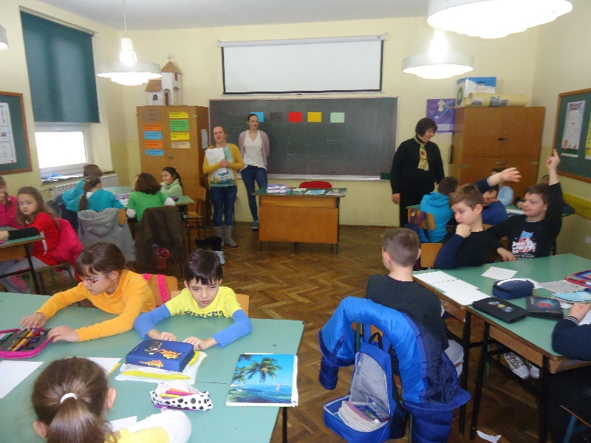
3. RAZRED
HJ-Imenice,glagoli,pridjevi-
ponavljanje
MAT-Zbrajanje i oduzimanje
u skupu brojeva do
1 000 -ponavljanje
PID- Zima u zavičaju-
ponavljanje

Slide 9
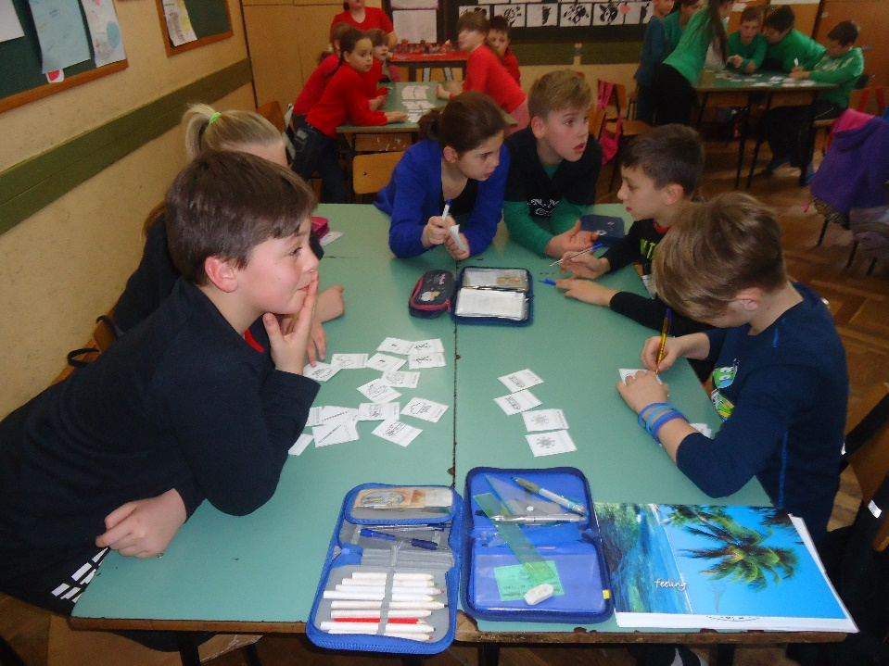
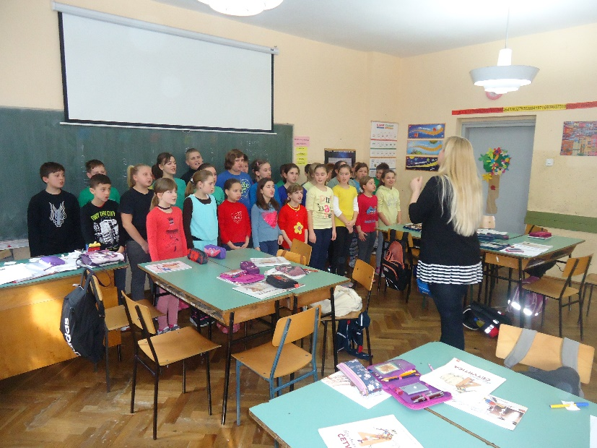
4. RAZRED
Njemački j.- Winterspiele
Engleski jezik-Winter
Olympics
Glazbena kultura-Himna
-obrada

Slide 10
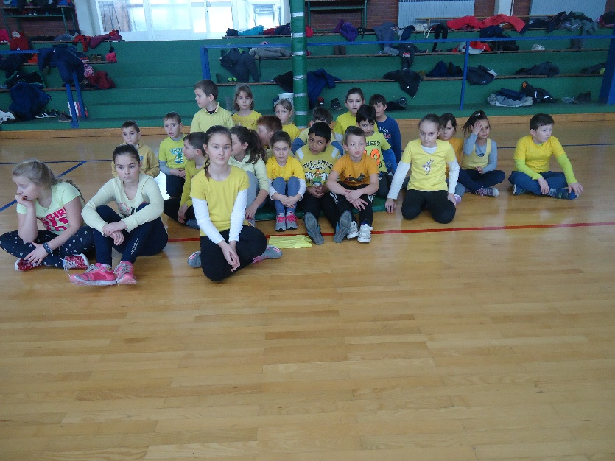
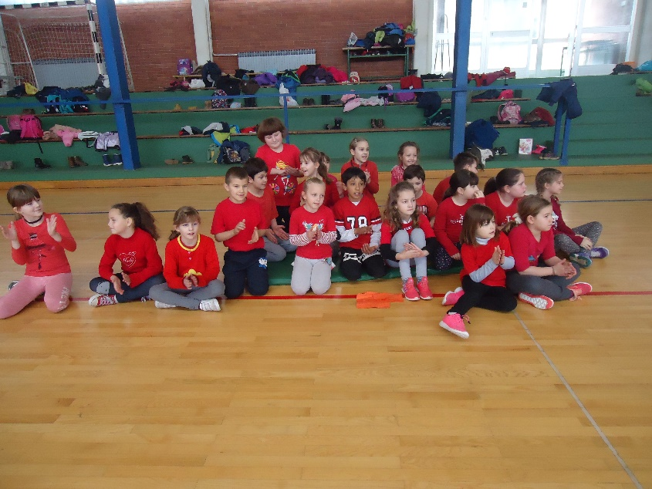
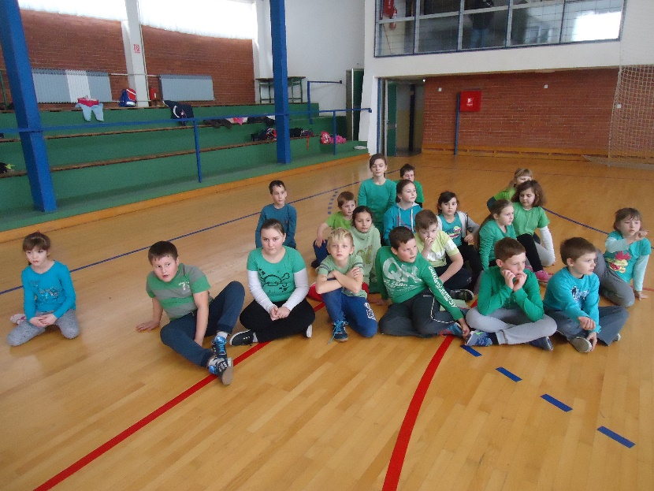
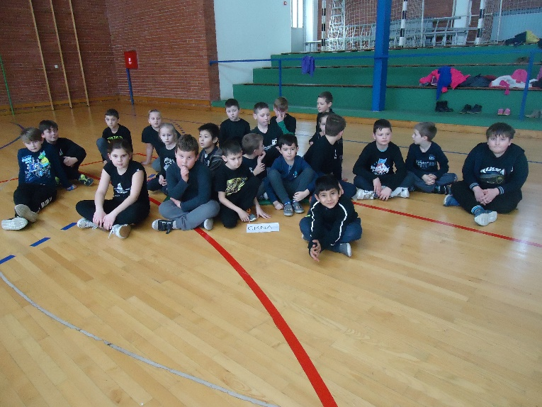
NATJECATELJSKE EKIPE:

Slide 11
SLUŠANJE I PJEVANJE HIMNE

Slide 12
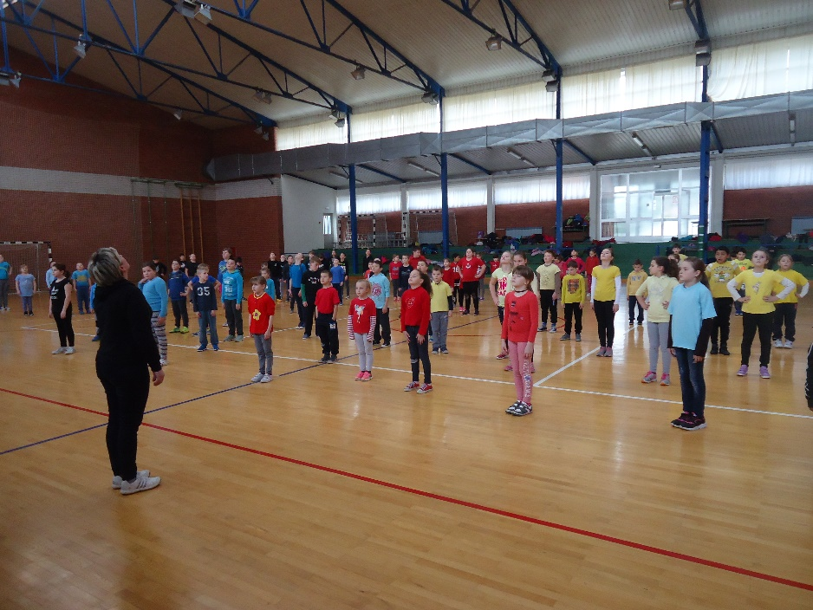
RAZGIBAVANJE

Slide 13
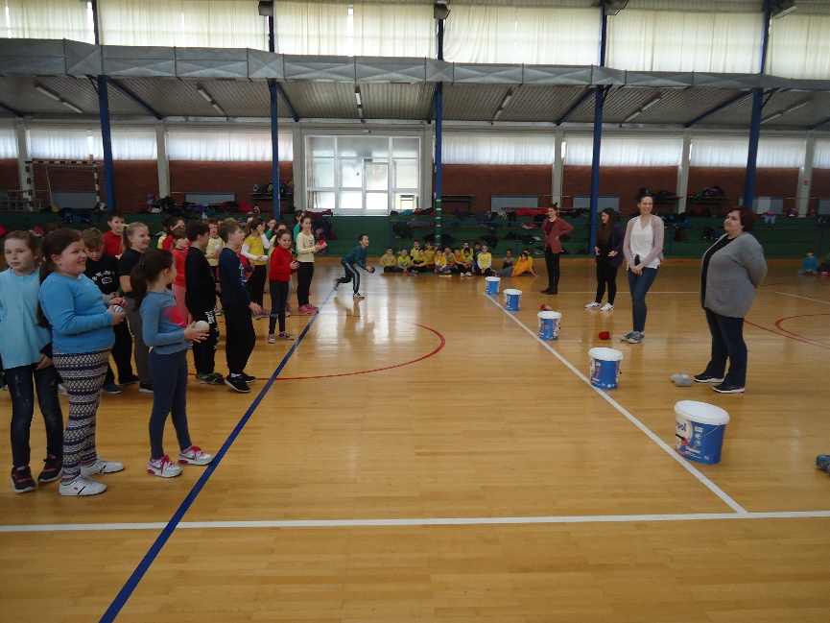
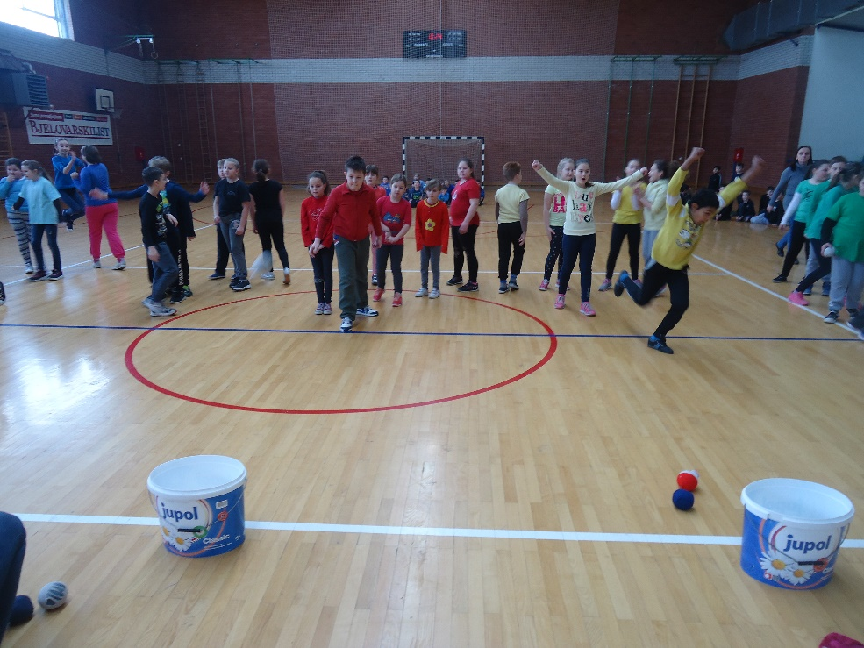
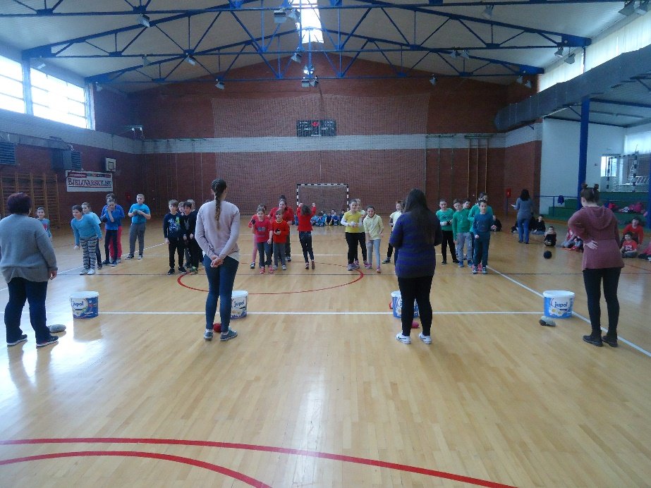
1. IGRA -BACANJE LOPTICE U KANTU

Slide 14
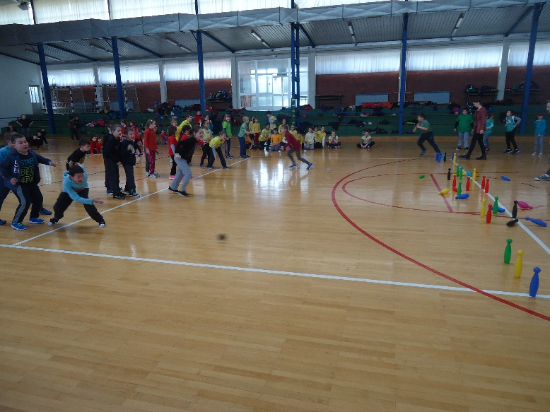
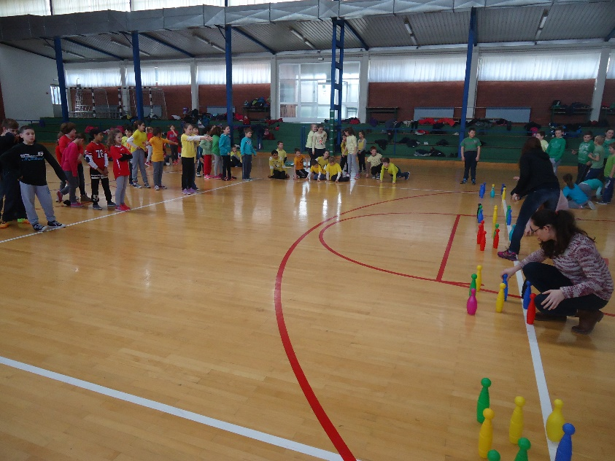
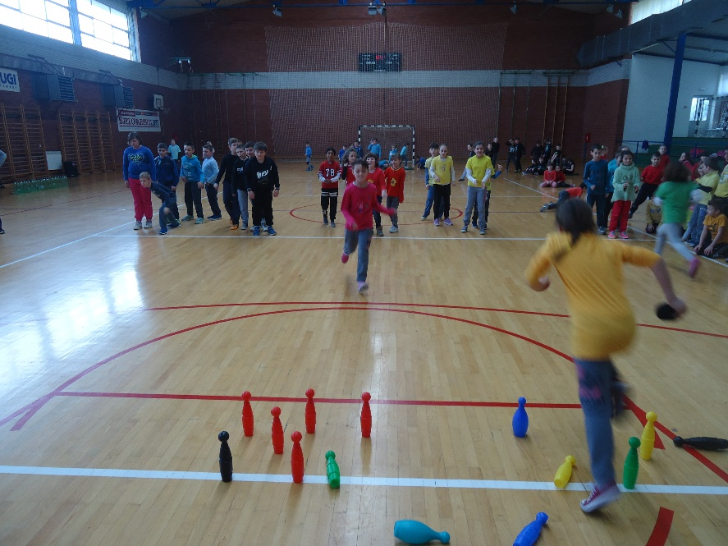
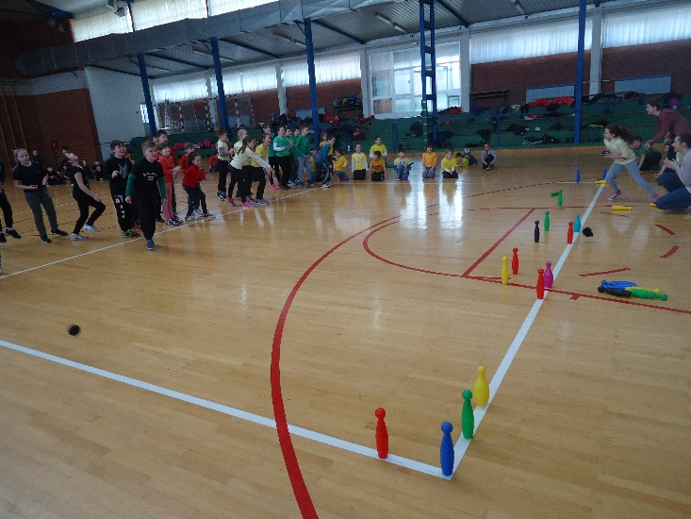
2.IGRA
KUGLANJE

Slide 15
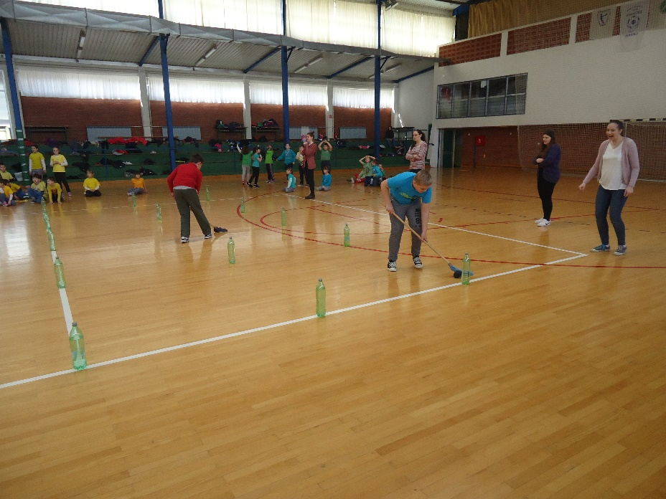
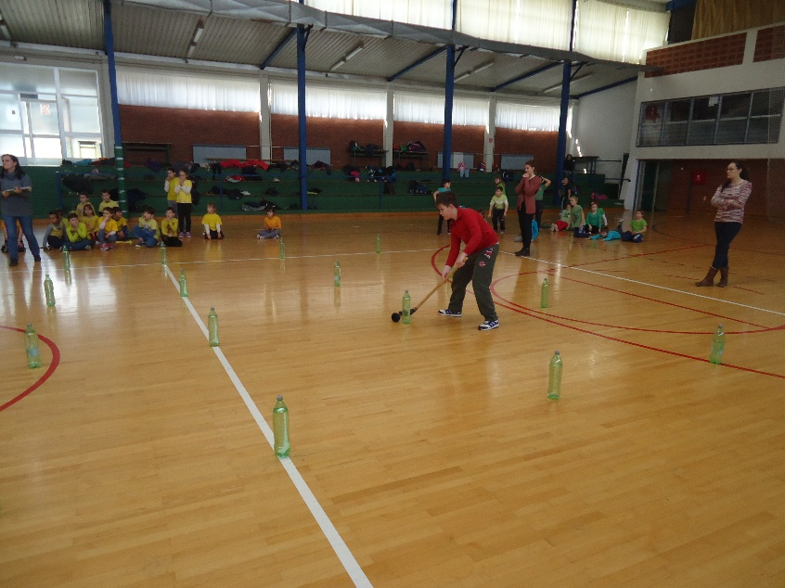
3.IGRA
HOKEJ

Slide 16
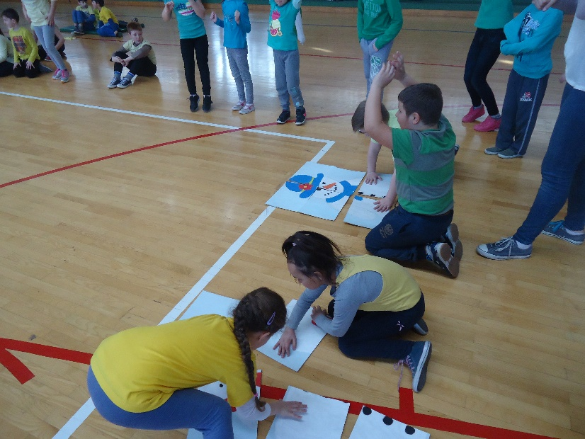
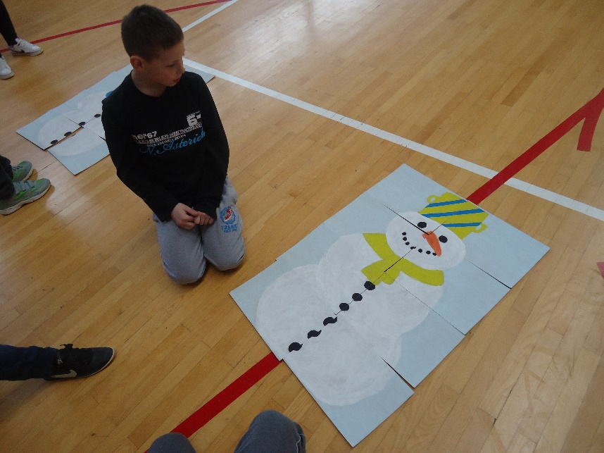
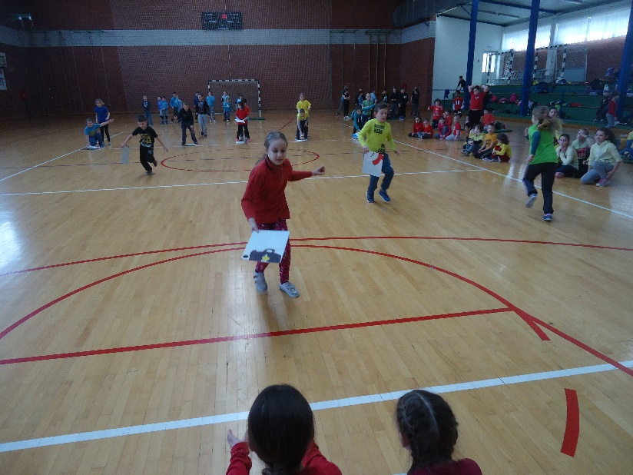
4.IGRA
Slagalica-SNJEGOVIĆI

Slide 17
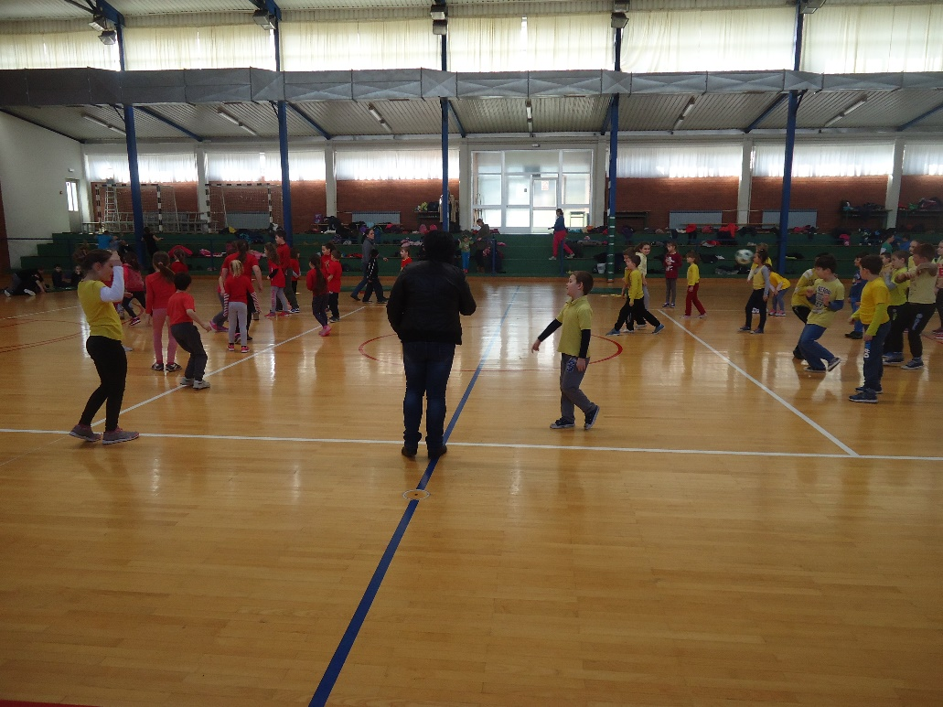
IGRA GRANIČARI

Slide 18
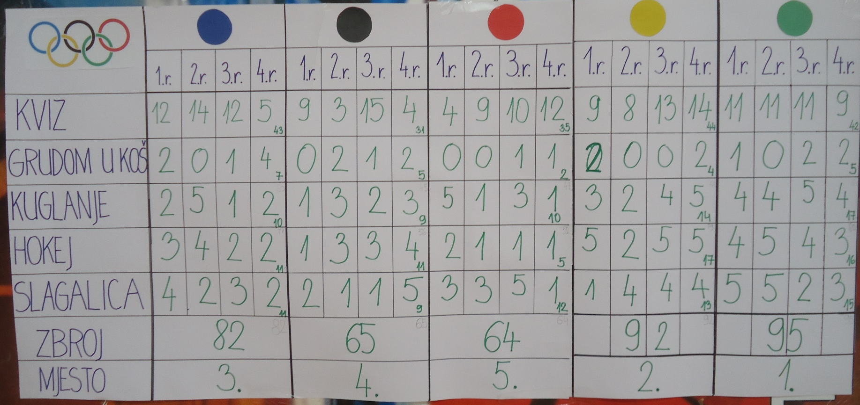
ZAVRŠNA TABLICA:

Slide 19
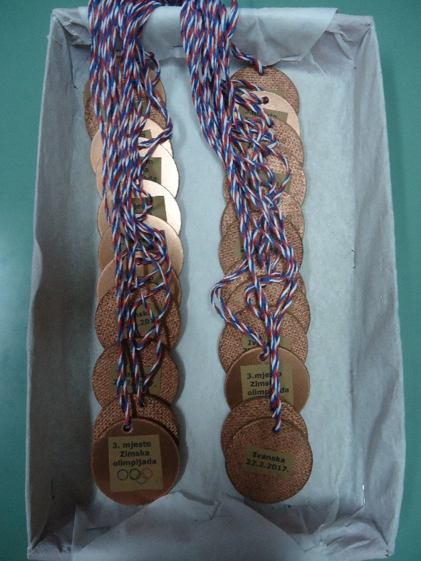
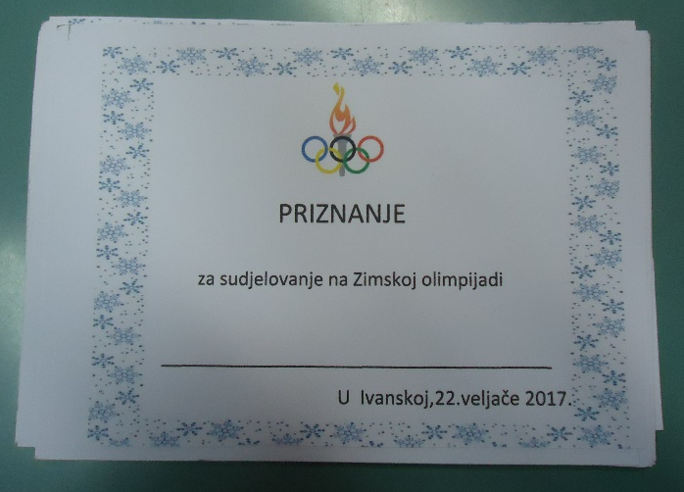
PODJELA MEDALJA I PRIZNANJA:

Slide 20
1. MJESTO
je osvojila ekipa ZELENIH

Slide 21
2.MJESTO
je osvojila ekipa ŽUTIH

Slide 22
3.MJESTO
osvojila je ekipa PLAVIH

Slide 23
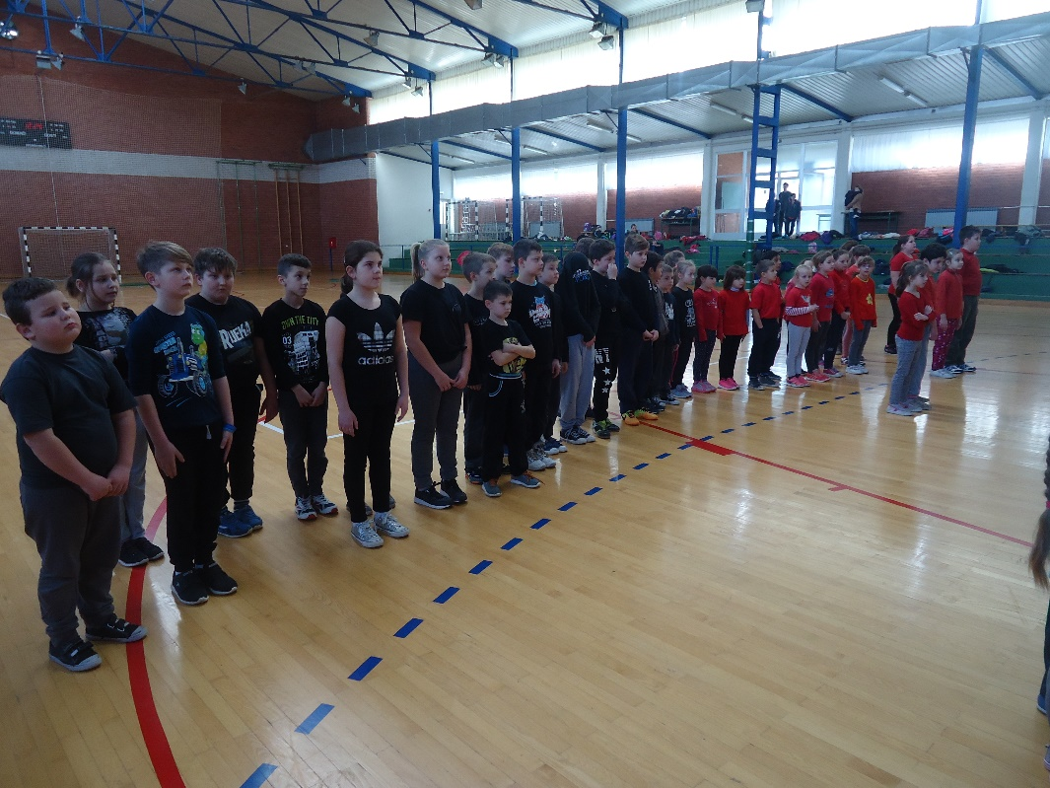
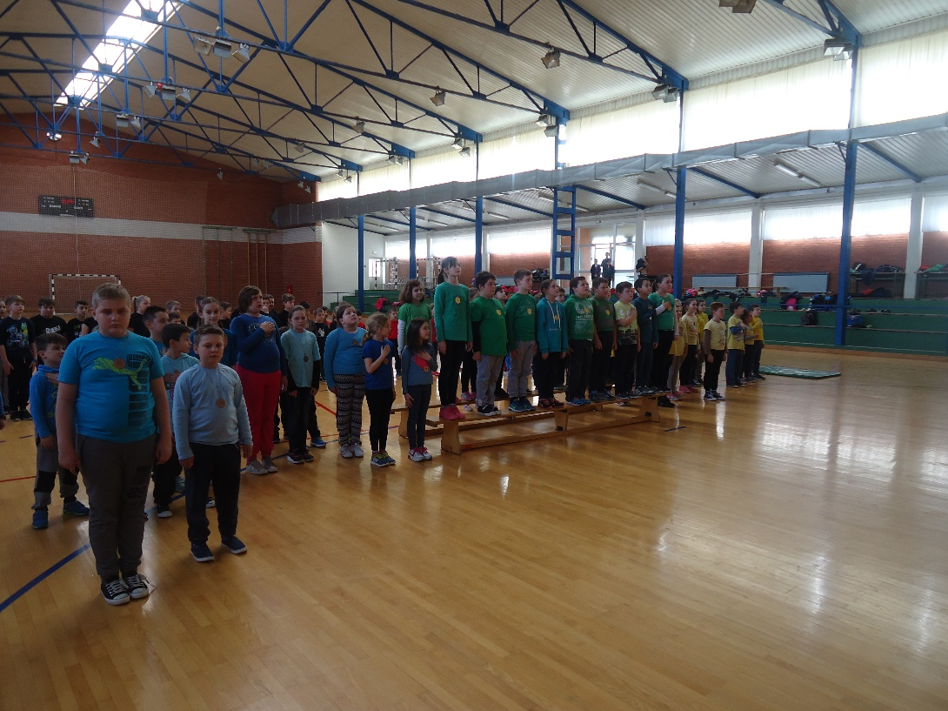
SLUŠANJE HIMNE:

